Slide 1

模擬投資策略下之演算法比較-以時間序列預測為例
學生: 林奇鋒

Slide 2

OUTLINE
1.前言
2.研究方法
3.預期成果與貢獻

Slide 3

1.前言

Slide 4

本篇論文主要探討不同演算法在時間序列上的預測效能，並透過模擬的投資策略去做效能測試。

Slide 5
類神經網路
Input
Hidden
Output
訊息在神經元之間傳遞，兩層以上的神經傳遞可以解決非線性問題，而隨著層數的增多，有助於模型的效能，也是目前俗稱的「深度學習」。

Slide 6
類神經網路應用
遊戲方面
財經預測
圖像辨識
情緒辨識
自動駕駛

Slide 7



模糊理論
程度
1
模糊理論是由美國加州大學的L.A.zadeh教授於1965年創立的模糊集合理論的數學基礎上發展起來，模糊理論是以模糊集合(fuzzy set)為基礎，其基本精神是接受模糊性現象存在的事實，而以處理概念模糊不確定的事物為其研究目標，並積極的將其嚴密的量化成電腦可以處理的訊息。
0
$${35}^{o}$$
氣溫
傳統集合
程度
1
0.7
0
$${25}^{o}$$
$${35}^{o}$$
氣溫
模糊集合

Slide 8
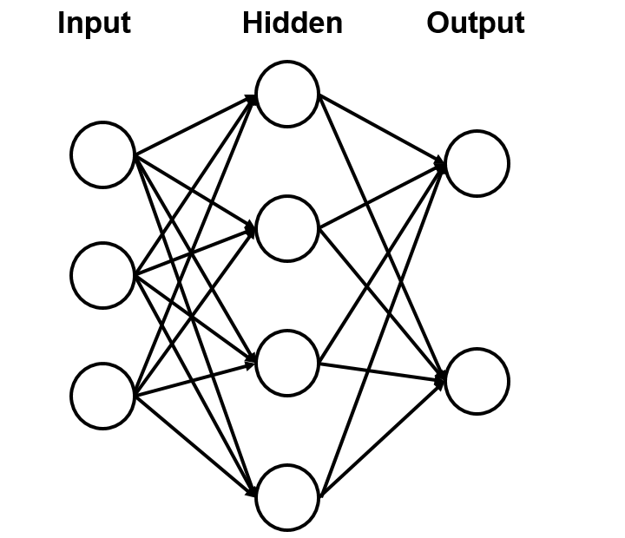


神經模糊系統
模糊理論與類神經網路的結合
，增加資訊在類神經網路傳遞時的豐富程度，可配合自我結構學習，形成適應性類神經模糊推論系統。
神經網路
程度
1
0.7
0
$${25}^{o}$$
$${35}^{o}$$
氣溫
模糊集合

Slide 9
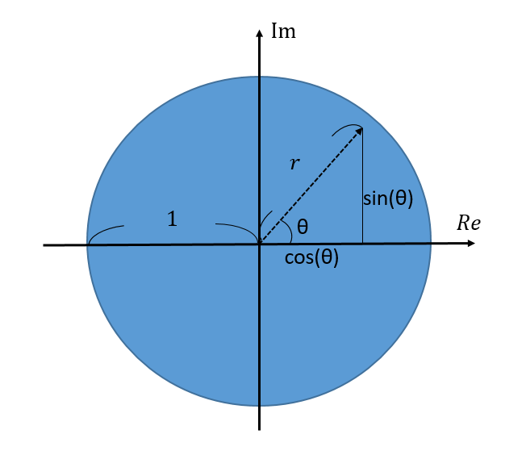


複數模糊集合
$$μ_{s}\left(h\right)=r\left(h\right)\exp\left(jω_{s}\left(h\right)\right)$$
$$=Re\left(μ_{s}(h)\right)+j\operatorname{Im}\left(μ_{s}\left(h\right)\right)$$
$$=r\left(h\right)\cos\left(ω_{s}\left(h\right)\right)+jr(h)sin(ω_{s}\left(h\right))$$
複數單位圓盤

Slide 10
2.研究方法
模型以及機器學習

Slide 11

2. 研究方法
2.1 多目標特徵挑選
2.2 結構化學習
2.3 模型輸入與輸出
2.4 參數學習
2.5 模擬投資

Slide 12
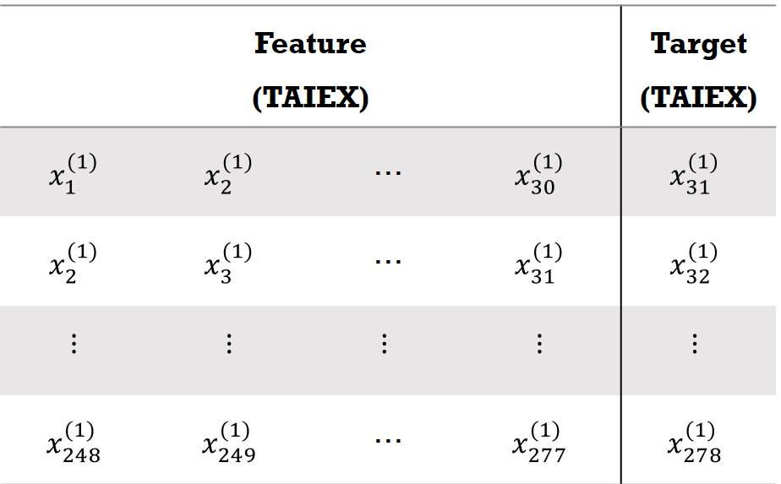
Data Processing
2.1 多目標特徵挑選

Slide 13
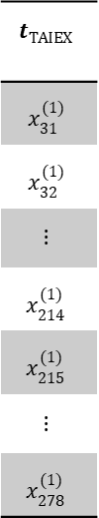
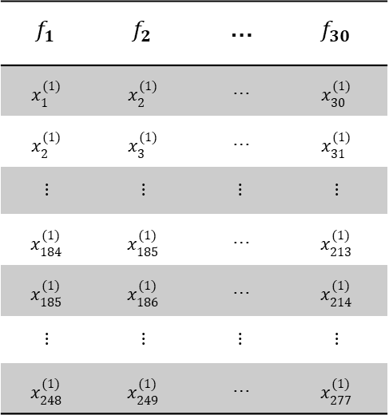

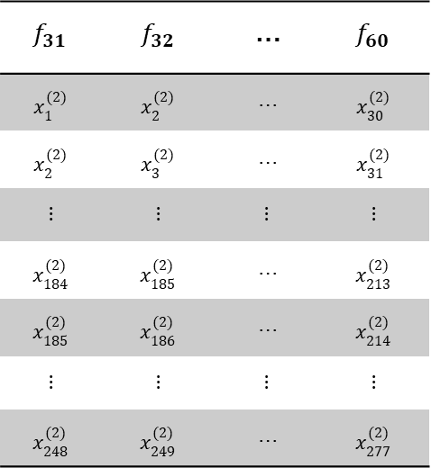
Data Processing
2.1 多目標特徵挑選
$$f_{1}$$ | $$f_{2}$$ | … | $$f_{30}$$
$$x_{1}^{(1)}$$ | $$x_{2}^{(1)}$$ | … | $$x_{30}^{(1)}$$
$$x_{2}^{(1)}$$ | $$x_{3}^{(1)}$$ | … | $$x_{31}^{(1)}$$
$$⋮$$ | $$⋮$$ | $$⋮$$ | $$⋮$$
$$x_{184}^{(1)}$$ | $$x_{185}^{(1)}$$ | … | $$x_{213}^{(1)}$$
$$x_{185}^{(1)}$$ | $$x_{186}^{(1)}$$ | … | $$x_{214}^{(1)}$$
$$⋮$$ | $$⋮$$ | $$⋮$$ | $$⋮$$
$$x_{248}^{(1)}$$ | $$x_{249}^{(1)}$$ | … | $$x_{277}^{(1)}$$
$$f_{31}$$ | $$f_{32}$$ | … | $$f_{60}$$
$$x_{1}^{(2)}$$ | $$x_{2}^{(2)}$$ | … | $$x_{30}^{(2)}$$
$$x_{2}^{(2)}$$ | $$x_{3}^{(2)}$$ | … | $$x_{31}^{(2)}$$
$$⋮$$ | $$⋮$$ | $$⋮$$ | $$⋮$$
$$x_{184}^{(2)}$$ | $$x_{185}^{(2)}$$ | … | $$x_{213}^{(2)}$$
$$x_{185}^{(2)}$$ | $$x_{186}^{(2)}$$ | … | $$x_{214}^{(2)}$$
$$⋮$$ | $$⋮$$ | $$⋮$$ | $$⋮$$
$$x_{248}^{(2)}$$ | $$x_{249}^{(2)}$$ | … | $$x_{277}^{(2)}$$
$$t_{TAIEX}$$
$$x_{31}^{(1)}$$
$$x_{32}^{(1)}$$
$$⋮$$
$$x_{214}^{(1)}$$
$$x_{215}^{(1)}$$
$$⋮$$
$$x_{278}^{(1)}$$
$$t_{DJAI}$$
$$x_{31}^{(2)}$$
$$x_{32}^{(2)}$$
$$⋮$$
$$x_{214}^{(2)}$$
$$x_{215}^{(2)}$$
$$⋮$$
$$x_{278}^{(2)}$$
Training
(184)
…
…
Testing
(64)
Sequence: TAIEX, DJIA

Slide 14



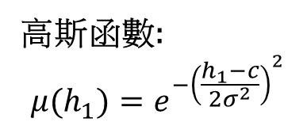
2.2 結構化學習
$${μ(h}_{1})$$
高斯函數:
$${μ(h}_{1})=e^{−{\left(\frac{h_{1}−c}{2σ^{2}}\right)}^{2}}$$
1
0
$$c$$
$$h_{1}$$

Slide 15


2.2 結構化學習
$$h_{2}$$
1
2
3
4
5
6
7
8
9
$$h_{1}$$

Slide 16
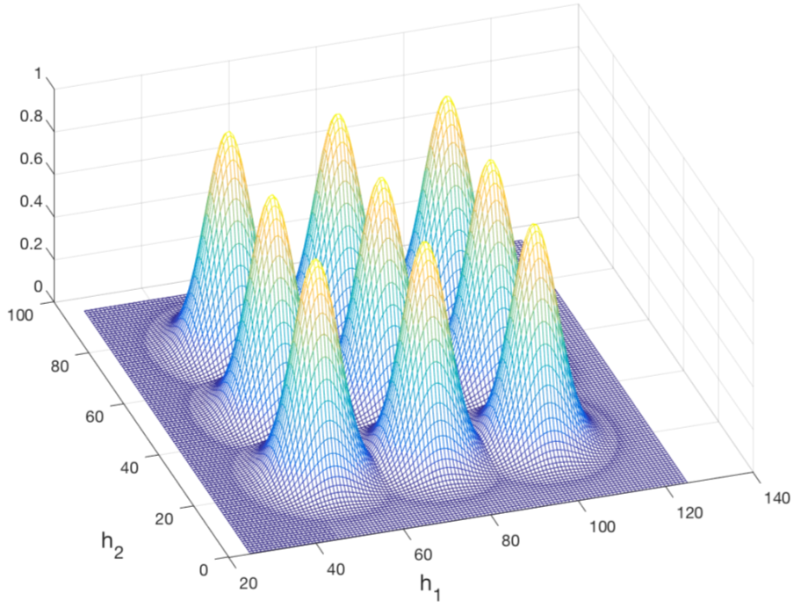
2.2 結構化學習

Slide 17
2.2 結構化學習
$$h_{2}$$
1
2
4
5
$$h_{1}$$

Slide 18

































2.3 模型輸入與輸出
M: 輸入維度個數
K: 前鑑部個數
Q: 後鑑部個數
$$\overset{⃑}{μ }$$
$${\overset{⃑}{γ}}^{(1)}$$
$${\overset{⃑}{β }}^{(1)}$$
$$A_{1}$$
$$1$$
$$1$$
$$1$$
$${\overset{⃑}{\hat{y}}}^{(1)}$$
$$h_{1}$$
$$A_{2}$$
$$A_{3}$$
$${\overset{⃑}{β }}^{(2)}$$
$$2$$
2
$$2$$
$${\overset{⃑}{\hat{y}}}^{(2)}$$
$${\overset{⃑}{γ}}^{(2)}$$
$$B_{1}$$
$$h_{2}$$
$$B_{2}$$
$$\overset{⃑}{\hat{y}}$$
$$B_{3}$$
$$⋮$$
$$⋮$$
$$⋮$$
$$⋮$$
$${\overset{⃑}{β }}^{(K)}$$
$${\overset{⃑}{γ}}^{(K)}$$
$${\overset{⃑}{\hat{y}}}^{(Q)}$$
$$D_{1}$$
$$K$$
$$K$$
$$Q$$
$$h_{M}$$
$$D_{2}$$
$$D_{3}$$
Layer1
(輸入層)
Layer2
(複數模糊集合層)
Layer3
(前鑑部層)
Layer4
(正規化層)
Layer5
(後鑑部層)
Layer6
(輸出層)

Slide 19

2.3 模型輸入與輸出 (後鑑部層)
Takagi-Sugeno 所提出的線性函式:
$${\hat{y}}^{(q)}=γ^{\left(q\right)}(a_{0}^{\left(q\right)}+a_{1}^{\left(q\right)}h_{1}+a_{2}^{\left(q\right)}h_{2}+...+a_{M}^{\left(q\right)}h_{M})$$
$=γ^{\left(q\right)}(a_{0}^{\left(q\right)}+\sum_{i=1}^{M}{a_{i}^{\left(q\right)}h_{i}})$
其中，{$a_{0}^{(q)},a_{i}^{(q)},i=1,2,…,M$}是第$q$個後鑑部的參數。

Slide 20




2.4 參數學習
PSO
& ABCO
RLSE
前鑑部
(複數模糊集)
後鑑部
(T-S)
$${\overset{⃑}{\hat{y}}}_{i}$$
-
+
$${\overset{⃑}{t}}_{i}$$
$${\overset{⃑}{x}}_{i}$$
+
模型輸出
目標
$${\overset{⃑}{e}}_{i}={\overset{⃑}{t}}_{i}−{\overset{⃑}{\hat{y}}}_{i}$$

Slide 21
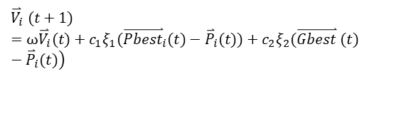

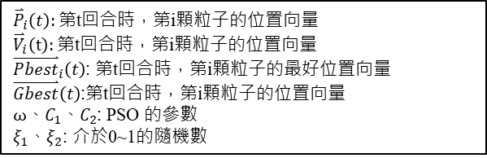

粒子群演算法 Particle Swarm Optimization
$$\left.{\overset{⃑}{V}}_{i} (t+1)=ω{\overset{⃑}{V}}_{i}(t)+c_{1}ξ_{1}({\overset{⃑}{Pbest}}_{i}(t)−{\overset{⃑}{P}}_{i}(t))+c_{2}ξ_{2}(\overset{⃑}{Gbest} (t)−{\overset{⃑}{P}}_{i}(t)\right)$$
全群最佳位置
(Gbest)
新位置
自我最佳位置
(Pbest)
透過自我最佳位置
調整方向
$${\overset{⃑}{P}}_{i}\left(t+1\right)={\overset{⃑}{P}}_{i}\left(t\right)+{\overset{⃑}{V}}_{i}\left(t+1\right)$$
透過全群最佳位置
調整方向
${\overset{⃑}{P}}_{i}\left(t\right):$ 第t回合時，第i顆粒子的位置向量
${\overset{⃑}{V}}_{i}\left(t\right):$ 第t回合時，第i顆粒子的位置向量
${\overset{⃑}{Pbest}}_{i}\left(t\right)$: 第t回合時，第i顆粒子的最好位置向量
$\overset{⃑}{Gbest}\left(t\right)$:第t回合時，第i顆粒子的位置向量
$ω、C_{1}、C_{2}$: PSO 的參數
$ξ_{1}$、$ξ_{2}$: 介於0~1的隨機數
慣性方向
目前位置
第$i$顆粒子

Slide 22
人工蜂群演算法 (Artificial Bee Colony Algorithm)
隨機形成工蜂(食物源)位置
派出偵查蜂取代
工蜂位置
工蜂: 搜尋新的食物源
觀察蜂: 在食物源附近搜尋更好的解
偵查蜂: 如果工蜂在指定回合內沒被替換，則派出觀察蜂取代
更新所有工蜂(食物源)位置
使用輪盤法決定觀察蜂要搜尋的位置
Yes
No
達到 limit?

Slide 23



2.5 模擬投資
買進: $forecast_{close}\left(t\right)>open(t)$
賣出: $forecast_{close}\left(t\right)<open(t)$
其中，$forecast_{close}\left(t\right)$為模型的輸出，意即預測$t$日的收盤價格;$open(t)$為$t$日實際的開盤價格。若預測的收盤價高於實際開盤價，代表必須買進，等今日結束後才會賺錢;若預測的收盤價低於實際開盤價，代表模型預測今天會跌，所以要儘快賣出。
計算利潤的方式，則透過實際的收盤價與開盤價去做運算，公式如下:
其中，$Profits$為利潤，$p$為策略為買的總天數;$q$為策略為賣的總天數;$close(t)$代表第$t$天的收盤價。
$$Profits=\sum_{t_{b}=1}^{p}{\left(close\left(t_{b}\right)−open\left(t_{b}\right)\right)+}\sum_{t_{s}=1}^{q}{\left(open\left(t_{s}\right)−close\left(t_{s}\right)\right)}$$

Slide 24
3.預期成果與貢獻

Slide 25

3. 預期成果與貢獻
多目標預測
本論文提出的模型CFNS有多目標預測的能力，各個目標的效果不亞於其他論文所提出的方法，甚至更好。
多目標特徵挑選
可以根據不同的資料去萃取原始資料中有用的資料，並且控制進入模型的資料大小。
結構化學習
可以將輸入的資料自動地根據資料做調整，在面臨不同的資料可以自己生成不同的結構。
演算法混合
研究中的兩種演算法配合RLSE的混合方法，有著一定的水準。
模擬投資
希望本實驗可以透過模型和投資策略的結合，比其他模型賺取更多的利潤。

Slide 26
Thanks!

